Slide 1
Курсовий проєкт на тему логістичні послуги
Виконала студентка 1 курсу групи 612пст Кіян Людмила
Викладач-консультант ст. викл. Дем'яненко В.А.
2024рік

Slide 2
Аналіз предметної області
Предметна область: Цей проєкт зосереджений на логістиці та доставці пошти.
Аналіз систем: Ми аналізували такі системи як Delivery, Nova Poshta та Укрпошта, щоб краще зрозуміти цю область.
Особливості систем: Кожна система має свої особливості, але всі вони спрямовані на ефективну доставку.
Mind Map: Ми створили Mind Map для нашого проєкту “Express Post”, що допомагає нам візуалізувати різні аспекти нашої системи (3 слайд)

Slide 3
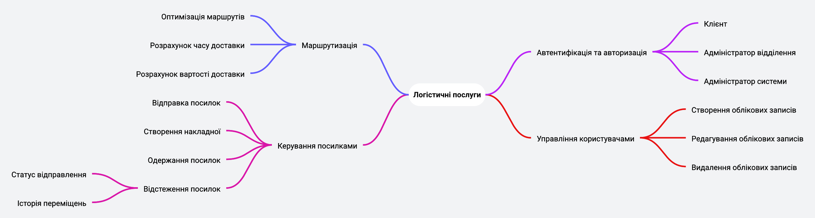
Mind Map
Логістичні послуги

Slide 4
Типи користувачів
Авторизований користувач (клієнт): Відповідає за оплату та відстеження посилок, формування повернень, створення накладних, замовлення кур’єрів.
Адміністратор відділення: Займається інтеграцією посилок, сортуванням відправлень, прийомом та видачою посилок клієнтам.
Адміністратор системи: Відповідає за додавання нових відділень, налаштування маршрутів та інших системних параметрів.

Slide 5
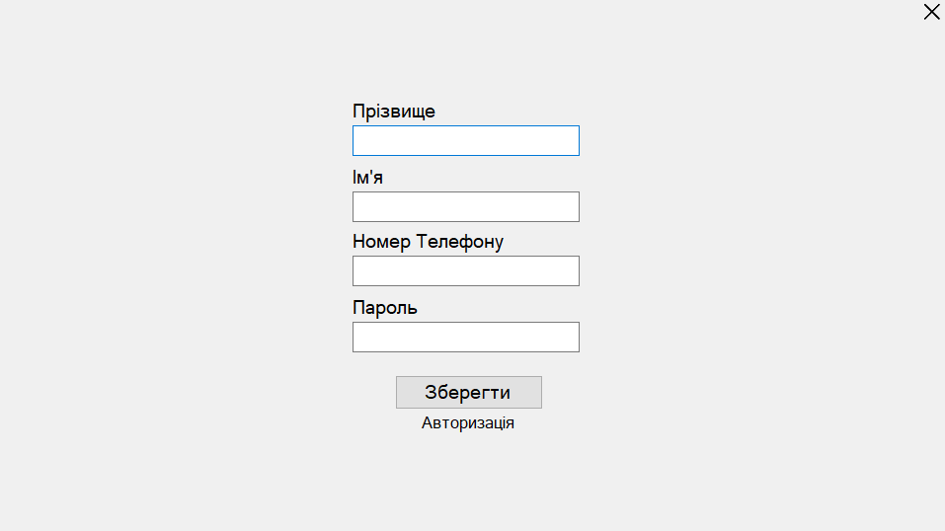
Проєктування екранних форм
У рамках цього курсового проєкту, моя основна ціль полягала в розробці функціональності та оптимізації логістичних процесів. Хоча дизайн є важливою складовою будь-якої програми, я вирішила зосередитися на розробці алгоритмів та стратегій, які б допомогли покращити ефективність доставки та відстеження відправлень. В майбутньому я планую працювати над покращенням дизайну, коли основна функціональність буде повністю реалізована та оптимізована.
На зображенні показано приклад інтерфейсу, а конкретно Реєстрація користувача.

Slide 6
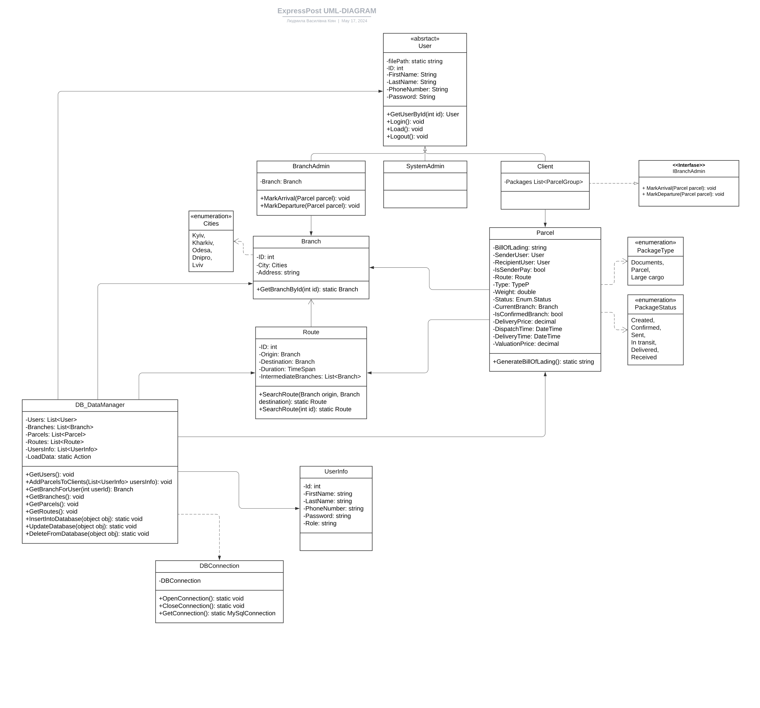
Діаграма класів предметної області

Slide 7
Зберігання даних
Основні дані програми зберігаються в базі даних. Це можуть бути дані про користувачів, відправлення, відділення тощо.
Однак, інформація про поточного користувача зберігається в окремому JSON-файлі. Це дозволяє зберегти стан сесії користувача, тому при наступному запуску програми користувачу не потрібно повторно вводити свої дані для авторизації.
Таким чином, програма може надавати персоналізований досвід користувача, зберігаючи при цьому основні дані в безпечній базі даних.

Slide 8
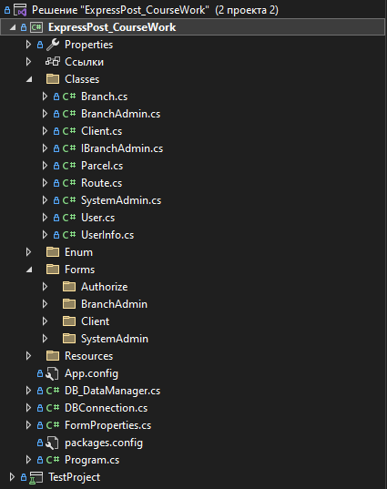
Файлова структура проєкту
Classes: Папка з основними класами та інтерфейсами проєкту.
Enum: Папка з класами типу Enum.
Forms: Папка з усіма формами проєкту, поділена на чотири підпапки:
Authorize: Форми пов’язані з авторизацією, реєстрацією та профілем користувача.
BranchAdmin: Форми пов’язані з адміністратором відділення.
Client: Форми пов’язані з клієнтом.
SystemAdmin: Форми пов’язані з адміністратором системи.
DBConnection: Клас, що відповідає за з’єднання з базою даних.
DB_DataManager: Клас, що відповідає за отримання даних з БД, збереження їх в списках об’єктів класів, а також внесення змін в БД.
FormProperties: Клас, що відповідає за налаштування усіх форм під одні стандарти, наприклад положення форми на екрані чи додавання кнопки закриття програми.

Slide 9
Основні концепції ООП та .NET, використані в проєкті
Інкапсуляція (слайд 6)
Статичні члени класів
//створюємо підключення до бази даних
static MySqlConnection connection = new MySqlConnection($"server = localhost; port = 3306; username = Environment.GetEnvironmentVariable("DB_USER")}; password = {Environment.GetEnvironmentVariable("DB_PASS")}; database = logistics");
Інтерфейси: IBranchAdmin (слайд 6)
Абстрактні класи: User (слайд 6)
Спадкування: Класи BranchAdmin, SystemAdmin, та Client наслідуються від User (слайд 6)
Поліморфізм:
// Створюємо новий об'єкт класу Client
User newClient = new Classes.Client(firstName, lastName, phoneNumber, password);

Slide 10
Основні концепції ООП та .NET, використані в проєкті
.NET-delegates і events
// Делегат для завантаження даних
public static Action LoadData { get; private set; }
public DB_DataManager()
{
// Ініціалізація делегата
LoadData = () =>
{
GetBranches();
GetUsers();
…
};
}

Slide 11
Основні концепції ООП та .NET, використані в проєкті
сереалізація/десереалізація
//метод для збереження у файл інформації про авторизованого користувача
public void Login() {
string json = JsonConvert.SerializeObject(this);
File.WriteAllText(filePath, json);
}
//метод для загрузки інформації з файлу (якщо він існує)
public static User Load() {
string json = File.ReadAllText(filePath);
UserInfo userInfo = JsonConvert.DeserializeObject<UserInfo>(json);
User user = Program.DataManager.Users.FirstOrDefault(u => u.Id == userInfo.Id); return user;
}

Slide 12
Основні концепції ООП та .NET, використані в проєкті
generic collections
//стоврюємо списки об'єктів різних класів для зберігання даних з бд
public List<User> Users { get; set; }
public List<Branch> Branches { get; set; }
public List<Parcel> Parcels { get; set; }
LINQ
// Перевірка, чи існує користувач з введеним номером телефону та паролем
User user = Program.DataManager.Users.FirstOrDefault(u => u.PhoneNumber == phoneText && u.Password == passwordText);

Slide 13
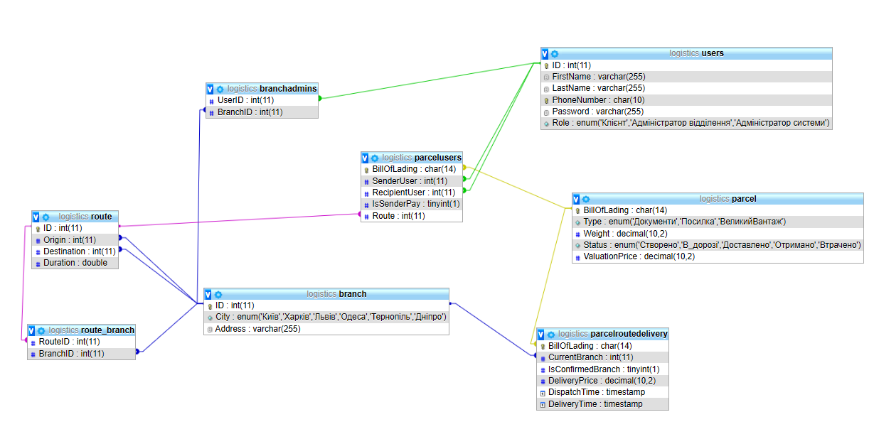
Cхема Бази Даних

Slide 14
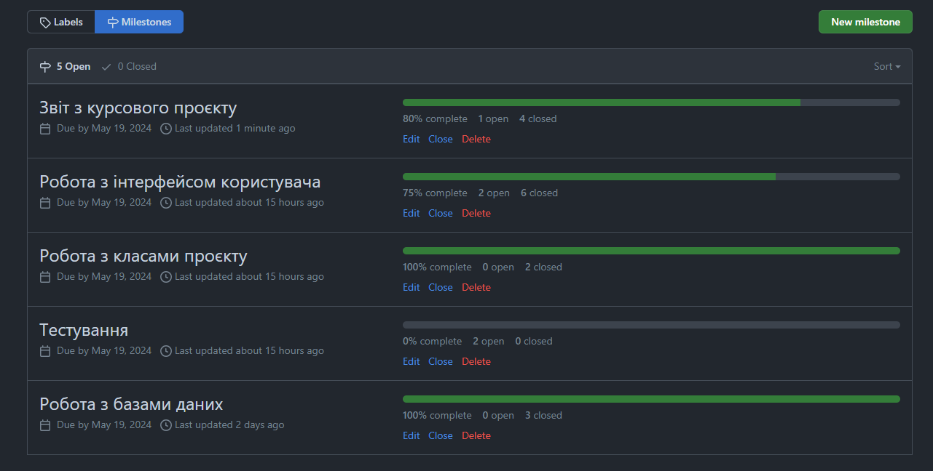
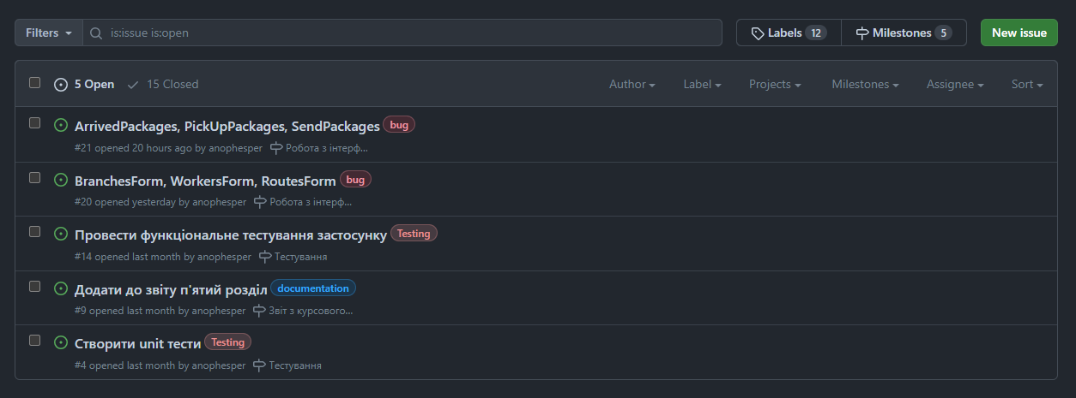
Ведення GitHub-репозиторію
Для курсового проєкту з дисципліни ООП використано GitHub як платформу для керування версіями та співпраці. У репозиторії зберігаються всі вихідні коди, документація та приклади використання. При роботі було використано кілька інструментів для організації та керування проєктом:
Labels: Використовувалися для категоризації та маркування задач.
Milestones: Допомагали планувати та відслідковувати прогрес досягнення ключових етапів проєкту.
Issues: Служили для документування багів, нових функцій.
Посилання: https://github.com/anophesper/CourseWork.git

Slide 15
Дякую за увагу!

